Slide 1
PHA3513:
Sustentabilidade no Setor Produtivo
Avaliação do Relatório de Sustentabilidade
André Bor Shyang Huang
Maikon Yukio Makihara Semelewicy
Stephanie Hsia

Slide 2
Avaliação de Relatório de Sustentabilidade
Suzano Papel e Celulose
Conteúdo:
Temas e indicadores relevantes
Matriz de materialidade
Qualidade:
Equilíbrio
Comparabilidade

Slide 3
Temas e
Indicadores
Notes:
Os indicadores econômicos, sociais e ambientais presentes nesse relatório também espelham a excepcionalidade do momento. Em seus relatórios anteriores, a SPC divulgava cerca de 100 indicadores e a Fibria, 140, atendendo às expectativas e anseios de suas respectivas partes interessadas. Assim que o negócio foi concluído, em janeiro de 2019, realizamos um cruzamento das materialidades das antigas empresas junto a algumas demandas de mercado, como dos clientes, investidores e analistas financeiros.

Slide 4
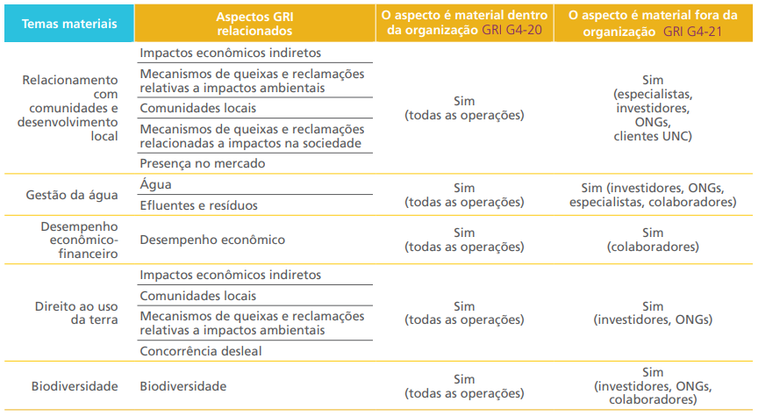
Fonte: Relatório de Sustentabilidade 2016 Suzano Papel e Celulose

Slide 5
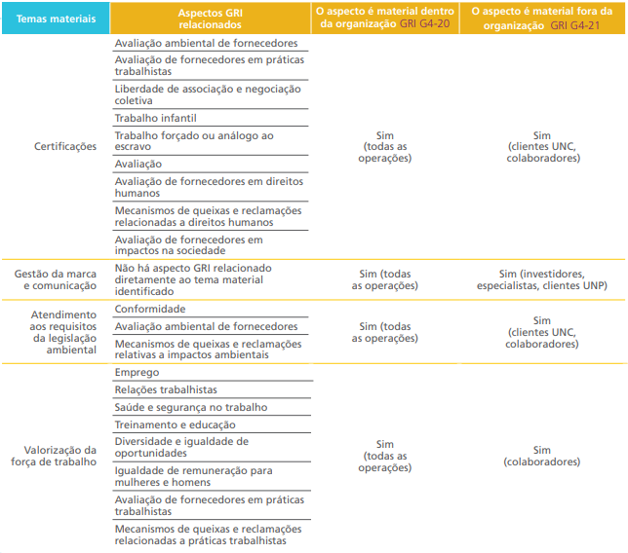
Fonte: Relatório de Sustentabilidade 2016 Suzano Papel e Celulose

Slide 6
Matriz de Materialidade

Slide 7
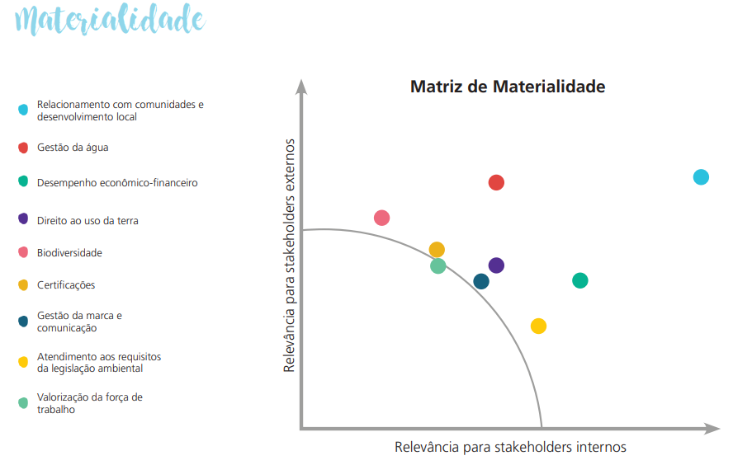
Fonte: Relatório de Sustentabilidade 2016 Suzano Papel e Celulose

Slide 8
Avaliação da Qualidade

Slide 9
Equilíbrio e Comparabilidade
Relatório 2018: Empresa externa contratada para conduzir verificação independente de padrões de Princípios e Global Reporting Initiative (GRI).
Princípios GRI.
Notes:
Infos nas pags 92 e 93 do relatório, pag 47 do pdf

Slide 10
Equilíbrio e Comparabilidade
Parecer
Ausência de Teste de Materialidade;
Diferenças nos métodos de coleta de dados para determinados indicadores;
Diferenças dos indicadores nos relatórios anuais;
Diferença no nível de completude de indicadores associados aos aspectos materiais da GRI.
Recomendações
Realizar um Teste de Materialidade para a nova empresa;
Alinhar os métodos de coleta de dados e a completude dos indicadores.

Slide 11
Equilíbrio e Comparabilidade
Conclusão
Nada indica que:
As informações prestadas no Relatório não sejam equilibradas, consistentes e confiáveis;
O Relatório não seja aderente aos Princípios para definição de conteúdo e qualidade do padrão GRI para relatórios de sustentabilidade e não atenda aos critérios da opção Essencial.

Slide 12
PHA3513:
Sustentabilidade no Setor Produtivo
Relatórios da Vale:
Sustentabilidade e
Insustentabilidade
André Bor Shyang Huang
Maikon Yukio Makihara Semelewicy
Stephanie Hsia

Slide 13
Relatório de Insustentabilidade (2015)
Recursos hídricos:
Contaminação de corpos d’água na França (região de Nova Caledônia) por uma série de vazamentos de efluentes em mina de níquel;
Inúmeros protestos que culminaram em destruição de propriedade da Vale
Dezembro 2019: Vale anunciou o fim das atividades nessa região, analisando as opções futuras para a unidade.
Canadá: contaminação de lago por despejo de rejeito de também extração de níquel;
Ecossistema único comprometido;
Pagamento de cerca de C$ 36 milhões em indenização para mais de sete mil moradores.
Notes:
Comentários: C$ (dólares canadenses)
Caso da França é de 2014, do Canadá é mais antigo, de 2009

Slide 14
Relatório de Insustentabilidade (2015)
A nível nacional, caso da Serra do Gandarela e dos recursos hídricos, em Minas de Gerais.
Importante aquífero e mananciais de água de alta qualidade da região;
Abastece várias cidades vizinhas
Decreto em 2014: criação do Parque Nacional da Serra do Gandarela, mas que não compreende todas as áreas essenciais
Notes:
Comentários:

Slide 15
Relatório de Sustentabilidade (2019)
Recursos hídricos:
Desenvolvimento de projetos de P&D;
Análise de 11 propostas de Projetos de P&D;
Aprimoramento da Gestão de Recursos Hídricos nas unidades operacionais;
Workshops;
Definição do Programa Meta Água 2030:
Reduzir em 10% a captação de água de uso específico (ou seja, por tonelada de produção)
Notes:
Comentários:

Slide 16
Obrigado por assistir!

